Slide 1
IL NUOVO SISTEMA DELLE RESPONSABILITÀ
DEGLI ORGANI
DI AMMINISTRAZIONE E CONTROLLO
UN QUADRO COMPLESSO
DA RICOSTRUIRE
7 Luglio 2025
Alessandro Baudino Bessone

Slide 2
1955 - 2025 Settant’anni di storia
«Migliaia, milioni di individui lavorano, producono e risparmiano nonostante tutto quello che noi possiamo inventare per molestarli, incepparli, scoraggiarli.
E’ la vocazione naturale che li spinge; non soltanto la sete di guadagno.
Il gusto, l’orgoglio di vedere la propria azienda prosperare, acquistare credito, ispirare fiducia a clientele sempre più vaste, ampliare gli impianti, costituiscono una molla di progresso altrettanto potente che il guadagno.
Se così non fosse, non si spiegherebbe come ci siano imprenditori che nella propria azienda prodigano tutte le loro energie ed investono tutti i loro capitali per ritirare spesso utili di gran lunga più modesti di quelli che potrebbero sicuramente e comodamente ottenere con altri impieghi.»
Luigi Einaudi

Slide 3
Un po’ di storia
Dal Vecchio al Nuovo Mondo
un percorso in 8 tappe

Slide 4
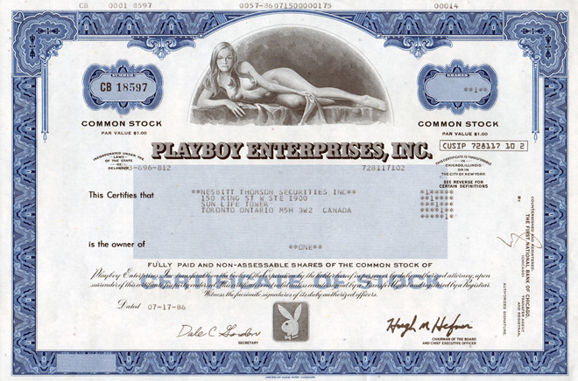
1°
dallo
“shareholder value”
allo
“stakeholder value”

Slide 5
«shareholder value»
A Friedman doctrine: The Social responsibility of Business Is to Increase Its Profits
13 Settembre 1970

Slide 6
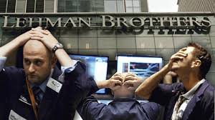
26 Aprile 1986
15 Settembre 2008

Slide 7
Il Nuovo Mondo
Tutela dello
«stakeholder value»
Centralità della gestione del rischio ai fini della tutela di creditori e terzi
Previsione di obblighi di pianificazione e organizzazione
Attribuzione di valenza giuridica al controllo di gestione
Stratificazione delle responsabilità in ragione dei ruoli e compiti
Ridimensionamento della “business judgement rule”

Slide 8
LA CENTRALITÀ DEGLI OBBLIGHI DI ORGANIZZAZIONE
e
PIANIFICAZIONE
(anche in funzione della prevenzione della crisi)
(art. 2086 c.c. e art. 3 CCII)

Slide 9
Prevenzione e gestione dei rischi di “crisi”
Art. 2086, comma 2, c.c
L'imprenditore, che operi in forma societaria o collettiva, ha il dovere di istituire un assetto organizzativo, amministrativo e contabile adeguato alla natura e alle dimensioni dell'impresa, anche in funzione della rilevazione tempestiva della crisi dell'impresa e della perdita della continuità aziendale, nonché di attivarsi senza indugio per l'adozione e l'attuazione di uno degli strumenti previsti dall'ordinamento per il superamento della crisi e il recupero della continuità aziendale.

Slide 10
CENTRALITÀ DEGLI OBBLIGHI DI PIANIFICAZIONE E ORGANIZZAZIONE
ASSUMONO RILEVANZA CENTRALE AI FINI DELLA VALUTAZIONE SUL BUON GOVERNO DELL’IMPRESA
Comportano:
Compressione della «business judgement rule»
Accentuazione del rischio di responsabilità per l’insuccesso dell’impresa dovuto ad inadeguata o carente pianificazione

Slide 11
CENTRALITÀ DEGLI OBBLIGHI DI PIANIFICAZIONE E ORGANIZZAZIONE
Art. 14 del Dlgs. 175/2016 (TUSP) – TUSP)
Trib. Milano, 21/10/2019; Trib. Cagliari 19/01/2022
La violazione dell’obbligazione di predisporre adeguati assetti organizzativi (anche in funzione della prevenzione del rischio di crisi) costituisce grave irregolarità ai sensi dell'articolo 2409 del codice civile

Slide 12
CENTRALITÀ DEGLI OBBLIGHI DI PIANIFICAZIONE E ORGANIZZAZIONE
La violazione dell’obbligazione di predisporre adeguati assetti organizzativi (anche in funzione della prevenzione del rischio di crisi) impone all’Organo di Controllo di attivarsi adottando le misure di cui agli artt. 2406 e 2409 c.c.

Slide 13
Le nuove frontiere del controllo di gestione
La necessità di un approccio globale alla gestione del rischio

Slide 14
Organizzazione In funzione della prevenzione e gestione dei rischi di “reato”
2 3 1

Slide 15
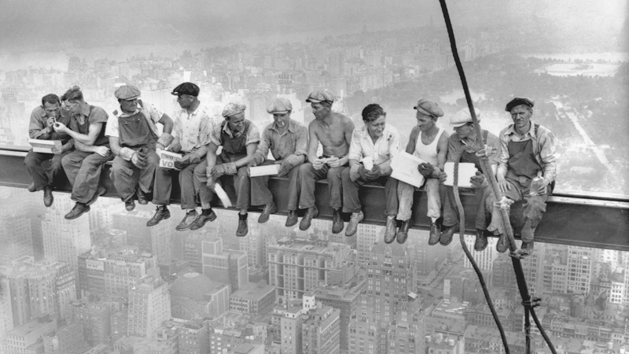
Organizzazione in funzione della prevenzione e gestione dei rischi
per la sicurezza sul lavoro

Slide 16
Organizzazione in funzione della prevenzione e gestione del rischio di crisi

Slide 17
LE NUOVE AREE DI RISCHIO
Rischio di cambio
Rischio di mercato
Rischio contrattuale (generico da inadempimento e specifico, in caso di norme o provvedimenti interdittivi)
Rischio di contenzioso (nazionale/internazionale)
Rischio di credito (insolvenze dei debitori)
Rischio di crisi (per aumento dei costi, riduzione di fatturato, riduzione di aree di mercato)
Rischio legislativo
Rischi di compliance (ambiente, sicurezza, salute, etc.)
Rischio legato alla sicurezza dei dati;
Rischio di accesso al credito
Rischi legati ai fattori ESG
Rischi di governance

Slide 18
L’inversione di Marcia
degli USA
- Sulle politiche di
Diversità Equità Inclusione
- sui rapporti economici
con l’UE
- e sulle politiche di
Protezione dell’Ambiente
Dall’USA,
nuovi rischi e incertezze per le nostre imprese

Slide 19
LA NUOVA VISIONE
«[…] Per molti decenni, abbiamo arricchito l'industria straniera a spese dell'industria americana; abbiamo sovvenzionato gli eserciti di altri paesi, mentre consentivamo il triste impoverimento del nostro. Abbiamo difeso i confini di altre nazioni mentre ci rifiutavamo di difendere i nostri.
[…] Abbiamo reso ricchi altri paesi, mentre la ricchezza, la forza e la fiducia del nostro paese si sono dissipate all'orizzonte.
[…] Il protezionismo porterà a grande prosperità e forza. (…) Seguiremo due semplici regole: comprare americano e assumere americano.
[…] Ci siamo riuniti qui oggi per emanare un nuovo decreto che sarà ascoltato in ogni città, in ogni capitale straniera e in ogni stanza del potere. Da questo giorno in poi, una nuova visione governerà la nostra terra. Da questo giorno in poi, sarà solo America first, America first.
Donald Trump’s inauguration speech

Slide 20
I NUOVI OBIETTIVI E.S.G.
2°
DALLA
LOGICA DEL PROFITTO
ALLA LOGICA
DELLA SOSTENIBILITÀ

Slide 21
I 17 obiettivi dell’Agenda ONU 2030

Slide 23
Articolo 2
La Repubblica riconosce e garantisce i diritti inviolabili dell'uomo, sia come singolo, sia nelle formazioni sociali ove si svolge la sua personalità, e richiede l'adempimento dei doveri inderogabili di solidarietà politica, economica e sociale.
Articolo 3
Tutti i cittadini hanno pari dignità sociale e sono eguali davanti alla legge, senza distinzione di sesso, di razza, di lingua , di religione, di opinioni politiche, di condizioni personali e sociali.

Slide 24
L. Cost. 1/2022: integrazione art. 41 Costituzione
art. 41 Costituzione
L'iniziativa economica privata “ non può svolgersi in contrasto con l'utilità sociale o in modo da recare danno alla sicurezza, alla libertà, alla dignità umana, [alla salute e all'ambiente]”.

Slide 25
Articolo 2
L'Unione si fonda sui valori del rispetto della dignità umana, della libertà, della democrazia, dell'uguaglianza, dello Stato di diritto e del rispetto dei diritti umani, compresi i diritti delle persone appartenenti a minoranze ( …) in una società caratterizzata dal pluralismo, dalla non discriminazione, dalla tolleranza, dalla giustizia, dalla solidarietà e dalla parità tra donne e uomini.
Articolo 3
( ….)
3. L'Unione (…) Si adopera per lo sviluppo sostenibile dell'Europa, basato su una crescita economica equilibrata (…) e su un elevato livello di tutela e di miglioramento della qualità dell'ambiente. (…)

Slide 26
La responsabilità lungo la filiera produttiva:
il «caporalato»
L’art. 603-bis Codice Penale punisce:
Chi recluti manodopera allo scopo di destinarla al lavoro presso terzi in condizioni di sfruttamento, approfittando dello stato di bisogno dei lavoratori;
Chi utilizzi, assuma o impieghi manodopera, anche mediante l'attività di intermediazione di cui sopra, sottoponendo i lavoratori a condizioni di sfruttamento ed approfittando del loro stato di bisogno.
La fattispecie è inserita nell’elenco dei reati-presupposto del d.lgs. 231/2001 e nell’elenco dei reati la cui commissione legittima l’applicazione delle norme antimafia e delle misure di prevenzione.
Sottoposizione ad amministrazione giudiziaria delle aziende responsabili

Slide 27
CHARITY WASHING
DICEMBRE 2023
sanzione
da 1,5 milioni
dall’Antitrust
per il pandoro solidale

Slide 28
SOCIAL WASHING
GENNAIO-APRILE 2024
Vengono sottoposte ad amministrazione giudiziaria tre note case di moda, ritenute «incapaci di prevenire e arginare fenomeni di sfruttamento lavorativo» sussistenti nel loro ciclo produttivo, «così agevolando «soggetti raggiunti da corposi elementi probatori in ordine al delitto di caporalato».
Il mito
della moda etica
e made in Italy
vacilla
sotto i colpi
del caporalato

Slide 29
European Banking Autority
29 maggio 2020
“Guidelines on loan origination and monitoring” (LOM)
29
Fattori ESG e valutazione del merito creditizio
«126. Gli enti dovrebbero valutare l’esposizione del cliente ai fattori ESG, in particolare ai fattori ambientali e all’impatto sul cambiamento climatico, e l’adeguatezza delle strategie di mitigazione, come specificate dal cliente.
Per i prestiti o i clienti associati a un rischio ESG più elevato, è necessaria un’analisi più approfondita del modello di business effettivo del cliente, compresa una revisione delle emissioni di gas a effetto serra attuali e previste, del contesto di mercato, dei requisiti di vigilanza ESG per le società in esame e del probabile impatto della regolamentazione ESG sulla posizione finanziaria del cliente».

Slide 30
3°
Obiettivi UE: tutela del «valore impresa» e dei livelli occupazionali
(Direttiva (Ue) 2019/1023 (come da Racc. 2014/135/UE)
«Garantire agli imprenditori sani che sono in difficoltà finanziarie la possibilità di accedere a quadri nazionali efficaci in materia di ristrutturazione preventiva che consentano loro di continuare a operare e salvaguardare il valore delle loro aziende e i livelli occupazionali»

Slide 31
I TEST DI AUTODIAGNOSI ai fini dell’adozione di assetti organizzativi adeguati (Artt. 3 e 13 CCII)
PREVISONE DI PERCORSI FACILATATI PER L’ACCESSO AI QUADRI DI RISTRUTTURAZIONE PREVENTIVA
Piattaforma informatica
Parametri rilevatori dello squilibrio patrimoniale o economico-finanziario
Test pratico per la verifica della ragionevole perseguibilità del risanamento
Indicazioni per la redazione del piano di risanamento

Slide 32
Composizione negoziata della crisi d’impresa
Un paracadute per le imprese italiane colpite dalla crisi
Uno strumento per lanciare la ripartenza

Slide 33
L’obbligo di conservare l’integrità e il valore del patrimonio sociale al verificarsi di una causa di scioglimento
Il nuovo Art. 2486, comma 3, c.c
Previsione di criteri semplificati e predeterminati di liquidazione del danno in caso di illegittima prosecuzione dell’attività d’impresa
Inversione dell’onere probatorio sul «quantum»

Slide 34
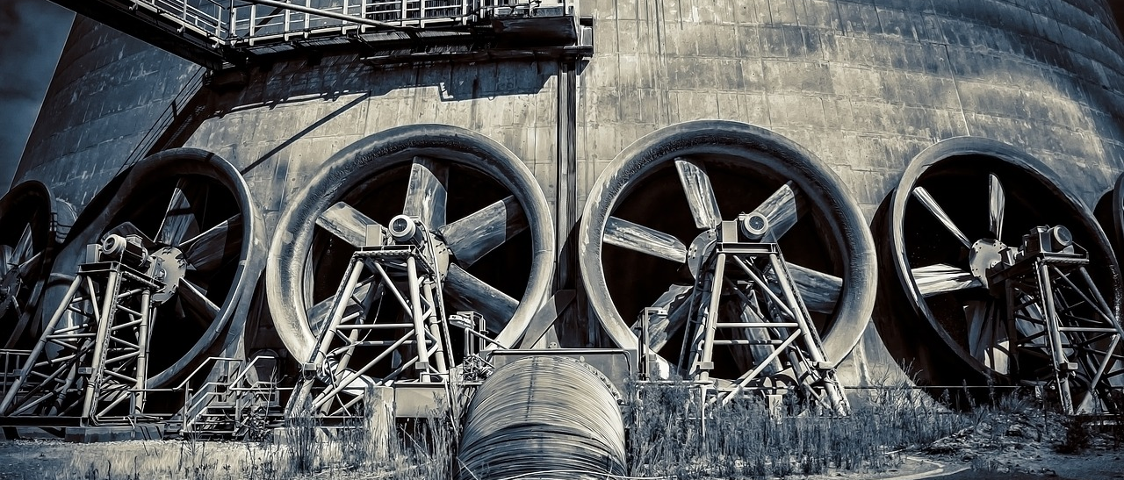
Verso una nuova visione dell’impresa collettiva, in cui le persone sono al centro
4°

Slide 35
Dalla “governance competitiva”
alla “governance collaborativa”

Slide 36
Articolo 46
Ai fini della elevazione economica e sociale del lavoro e in armonia con le esigenze della produzione, la Repubblica riconosce il diritto dei lavoratori a collaborare, nei modi e nei limiti stabiliti dalle leggi, alla gestione delle aziende.

Slide 37
10 giugno 2025
Entrata in vigore della
L. 15/05/2025, n. 76
«Disposizioni per la partecipazione dei lavoratori alla gestione, al capitale e agli utili delle imprese»

Slide 38
VERSO UNA NUOVA FIGURA DEL LEADER
«che rassicura e supporta chi sbaglia (…).
che condivide la presa di rischio assumendosi le proprie responsabilità.
che ha una statura manageriale tale da gestire eventuali dissensi nel suo team, motivando anche gli scettici verso un obiettivo comune».
Massimo Milletti, Il Sole24Ore, 02 aprile 2025

Slide 39
5°
Verso un
nuovo sistema fondato
sulla Giustizia Consensuale,
in cui non conta
il numero delle cause vinte
ma la qualità degli accordi raggiunti

Slide 40
Ad un nuovo sistema di
Ordine negoziato
Dal vecchio sistema di
Ordine imposto

Slide 41
Le tappe fondamentali
a) 2010 - Mediazione (D. Lgs. 04/03/2010, n. 28)
b) 2014 - Negoziazione assistita (D.L. 132/2014)
c) 2019 - Composizione negoziata della crisi d’impresa (artt. 4, 12 e ss. CCII)
d) 2022 - Riforma Cartabia (L. Delega 134/2021)
e) 2022 - Giustizia Riparativa (Dlgs. n. 150/2022, attuazione L. Delega 134/2021)

Slide 42
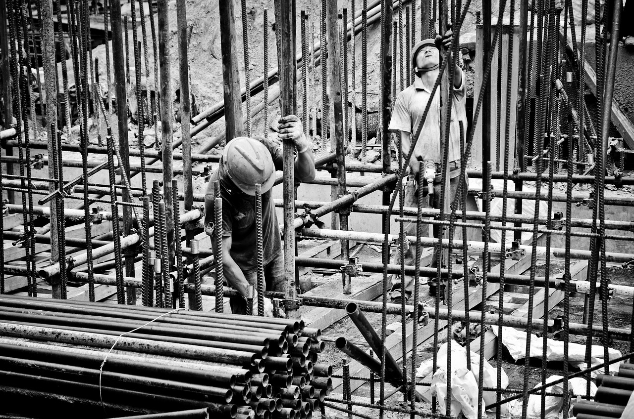
Ottobre 2024 – Approvazione del Decreto correttivo del Codice dei contratti pubblici
Art. 82-bis
Gli
Accordi
di Collaborazione

Slide 43
strumento per prevenire e gestire i conflitti e
concludere accordi WIN-WIN
nell’ambito delle procedure ADR previste dal nuovo sistema di giustizia consensuale
La centralità della negoziazione collaborativa

Slide 44
La centralità della negoziazione collaborativa
uno strumento di gestione e prevenzione dei rischi, a
salvaguardia della continuità dell’impresa
Rischi di contratto e di mercato
Rischi di contenzioso (nazionale/internazionale)
Rischio di crisi (per aumento dei costi, riduzione di fatturato, riduzione di aree di mercato)
Rischi legati ai fattori ESG
Rischi di governance
Rischi di conflitto

Slide 45
La negoziazione collaborativa:
uno strumento per perseguire l’obiettivo di uno
sviluppo sostenibile
Negoziare rapporti stabili e duraturi con i propri partner commerciali
Rideterminare il contenuto dei contratti in presenza di fattori imprevisti o segnali di crisi
Comprendere e considerare le esigenze di tutti gli stakeholder, per creare valore durevole

Slide 46
La negoziazione collaborativa:
uno strumento per costruire una governance collaborativa, incentrata sul lavoro di squadra e sulla condivisione
Adottare politiche aziendali che promuovano la partecipazione attiva di tutte le parti interessate
Gestire la dialettica all'interno della propria organizzazione
Diffondere la consapevolezza che il lavoro di squadra agevola il raggiungimento degli obiettivi di affermazione economica e personale di tutti i soggetti coinvolti

Slide 47
DALLA NEGOZIAZIONE AVVERSARIALE/POSIZIONALE ALLA NEGOZIAZIONE INTEGRATIVA/BASATA SUGLI INTERESSI un salto necessario per vincere la sfida della sostenibilità

Slide 48
Occorre cambiare paradigma
Testosterone-poisoned litigator
Empathic negotiator
VS/

Slide 49
“I can foresee a day when education will routinely include inculcating essential human competencies such as self-awareness, self-control, and empathy, and the arts of listening, resolving conflicts, and cooperation”
Daniel Goleman, 1995

Slide 50
Il nuovo ruolo dei professionisti nella negoziazione
Cass. n. 8473/2019:
Il D. Lgs. n. 28/2010 (istitutivo della mediazione) «segna la progressiva emersione di una figura professionale nuova (…) alla quale si richiede l’acquisizione di ulteriori competenze di tipo relazionale e umano, inclusa la capacità di comprendere gli interessi delle parti al di là delle pretese giuridiche avanzate».

Slide 51
6°
La centralità dell’informativa societaria

Slide 52
I DOVERI DI INFORMATIVA SUI RISCHI
Art. 2427 c.c. -Nota integrativa
Art. 2428 c.c. - Relazione sulla gestione
Danno rilevanza esterna al risk reporting;
Impongono un ampliamento dell’informativa a tutti i fattori di rischio ed alle condizioni di incertezza che caratterizzano la gestione dell’azienda nella sua globalità e che possono produrre un effetto negativo sui risultati economici, finanziari e patrimoniali futuri dell’attività d’impresa
Presuppongono l’adozione di un sistema integrato di gestione dei rischi, anche non finanziari

Slide 53
I DOVERI DI INFORMATIVA SUI RISCHI
Art. 2427 c.c.
Nota integrativa – commi 22-bis-ter-quater
La nota integrativa deve indicare, oltre a quanto stabilito da altre disposizioni:
22-bis) le operazioni realizzate con parti correlate (…) qualora le stesse non siano state concluse a normali condizioni di mercato
22-ter) la natura e l'obiettivo economico di accordi non risultanti dallo stato patrimoniale, con indicazione del loro effetto patrimoniale, finanziario ed economico (…);
22-quater) la natura e l'effetto patrimoniale, finanziario ed economico dei fatti di rilievo avvenuti dopo la chiusura dell'esercizio;

Slide 54
I DOVERI DI INFORMATIVA SUI RISCHI
Art. 2428 c.c. - Relazione sulla gestione
(
la Relazione sulla gestione deve contenere “una descrizione dei principali rischi e incertezze cui la società è esposta e deve illustrare “l'evoluzione prevedibile della gestione” nonché “l'esposizione della società al rischio di prezzo, al rischio di credito, al rischio di liquidità e al rischio di variazione dei flussi finanziari”.
L'analisi di cui al primo comma è coerente con l'entità e la complessità degli affari della società e contiene, nella misura necessaria alla comprensione della situazione della società e dell'andamento e del risultato della sua gestione, gli indicatori di risultato finanziari e, se del caso, quelli non finanziari pertinenti all'attività specifica della società, comprese le informazioni attinenti all'ambiente e al personale.

Slide 55
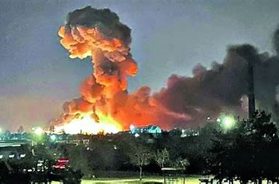
7°
Il ricorso sempre più frequente alla legislazione
emergenziale per arginare gli effetti della «permacrisis»

Slide 56
LA BOLLA DEL POST COVID
Le norme eccezionali che hanno consentito di congelare gli obblighi di ricapitalizzazione, di redigere i bilanci in contnuità ed hanno agevolato l’accesso al credito hanno favorito il formarsi di una gigantesca bolla in cui galleggia la maggior parte delle imprese: con la conseguenza che:
gli amministratori devono rendere conto (ai soci e ai terzi) delle scelte effettuate e delle obbligazioni assunte;
gli organi di controllo devono render conto delle ragioni di una mancata attivazione.

Slide 57
LINEE DI AZIONE DEGLI GLI AMMINISTRATORI
LA TRASPARENZA E LA COMPLETEZZA DELL’INFORMAZIONE SOCIETARIA
ASSURGONO A PARAMETRO FONDAMENTALE PER DISTINGUERE – IN CASO DI DEFAULT - TRA
COMPORTAMENTO DILIGENTE E CORRETTO E COMPORTAMENTO NEGLIGENTE (O DOLOSO)

Slide 58
8°
La centralità dei controlli societari
a tutela di interessi diffusi

Slide 59
Art. 2477, comma 5, cc: nomina obbligatoria dell’organo di controllo nelle SRL
Qualora vengano superati i limiti oltre i quali la nomina dell’organo di controllo diventa obbligatoria e l’assemblea non vi provveda, “alla nomina provvede il Tribunale su richiesta di qualsiasi soggetto interessato [NDR: amministratori, soci, istituti di credito finanziatori, ecc.] o su segnalazione del Conservatore del Registro delle Imprese”

Slide 60
L’ ALLERTA ESTERNA
Articolo 25-nonies, CCII
Segnalazioni dei Creditori Pubblici Qualificati
Segnalazione all'imprenditore e, ove esistente, all'organo di controllo, di ritardi nei versamenti
Da parte di
Istituto Nazionale della Previdenza Sociale, Istituto Nazionale per l’Assicurazione contro gli Infortuni sul Lavoro, Agenzia delle Entrate e Agenzia delle Entrate-Riscossione
NB Le segnalazioni contengono l'invito alla presentazione dell'istanza di composizione negoziata, se ne ricorrono i presupposti.

Slide 61
L’ ALLERTA ESTERNA
Articolo 25-decies CCII
Obblighi di comunicazione per Banche e Intermediari finanziari
Le banche e gli altri intermediari finanziari, nel momento in cui comunicano al cliente variazioni in senso peggiorativo, sospensioni o revoche degli affidamenti,
ne danno notizia anche agli organi di controllo societari, se esistenti

Slide 62
L’ ALLERTA INTERNA
Articolo 25-octies
Obblighi di comunicazione
dell’Organo di Controllo e del Revisore
1. «L'organo di controllo societario e il soggetto incaricato della revisione legale, nell'esercizio delle rispettive funzioni, segnalano, per iscritto, all'organo amministrativo la sussistenza dei presupposti di cui all'articolo 2, comma 1, lettere a) [NDR: crisi] e b) [NDR: insolvenza], per la presentazione dell'istanza di cui all'articolo 17 (…)

Slide 63
L’ ALLERTA INTERNA
Articolo 25-octies
Obblighi di comunicazione
dell’Organo di Controllo e del Revisore
… segue …
2. La tempestiva segnalazione (…) e la vigilanza sull'andamento delle trattative sono valutate ai fini dell'attenuazione o esclusione della responsabilità (…). La segnalazione è in ogni caso considerata tempestiva se interviene nel termine di sessanta giorni dalla conoscenza delle condizioni di cui all'articolo 2, comma 1, lettera a) [NDR: crisi] , da parte dell'organo di controllo o di revisione

Slide 64
L’ ALLERTA INTERNA
Articolo 25-octies
Obblighi di comunicazione
dell’Organo di Controllo e del Revisore
NB: L’inclusione del Revisore tra i soggetti tenuti ad effettuare la segnalazione all’organo amministrativo non consente di configurare in capo al Revisore (o Società di Revisione) una posizione di garanzia (dei diritti dei creditori e dei terzi) analoga a quella rivestita dall’Organo di controllo (organo monocratico della s.r.l. o Collegio Sindacale delle s.p.a.):
mancano infatti quei poteri impeditivi e di reazione che, in caso di mancato esercizio, consentono di creare un collegamento causale tra l’omissione (o il ritardo) ed i danni che dall’omissione o dal ritardo sono derivati alla società, ai creditori ed ai terzi.

Slide 65
Un ritorno al passato
o un difetto di coordinamento?
NB secondo il CCII l’attivazione dell’imprenditore e di chi lo controlla deve avvenire in modo precoce, quando emergano “condizioni di squilibrio patrimoniale o economico-finanziario” che rendono la crisi “probabile” .
Nel nuovo testo dell’art. 25-octies la segnalazione ha invece per oggetto la sussistenza di una situazione di ‘crisi’ o di ‘insolvenza’, ed “è in ogni caso considerata tempestiva se interviene nel termine di sessanta giorni» dalla conoscenza della situazione di crisi.
Quindi, l’obbligo scatterebbe in un momento successivo alla manifestazione dei primi segnali di squilibrio, e cioè quando questi segnali sono già sfociati in una situazione di crisi o di insolvenza.

Slide 66
UNA DISTORSIONE DEL SISTEMA
GRANDE
PICCOLA
VS/
con
Collegio sindacale
Con Revisore

Slide 67
Una lacuna colmata
Art. 37 CCII
Potere/dovere dell’organo di controllo di richiedere la liquidazione giudiziale della società

Slide 68
Centralità dei flussi informativi
Art. 2409-septies – Principio revisione 570
Organo amministrativo
Organo di controllo
Revisore

Slide 69
Presupposti per l’esonero dalla responsabilità
Gli errori più comuni
The Ostrich Politics ……
Notes:
TRIBUNALE GENOVA: DIFFERENZIAZINE DELLA POSIZIONE DEL SINDACO DA QUELLA DEL REVISORE IN RELAZIONE A IRREGOLARITÀ CONTABILI NON RILEVABILI IN ASSENZA DEI NECESSARI APPROFONDIMENTI CONTABILI

Slide 70
Presupposti per l’esonero dalla responsabilità
Gli errori più comuni
The Three Apes Politics ……
Assenza o carenza dei flussi informativi
Omessa o inadeguata dissociazione
Omessa o tardiva attivazione/sollecitazione dell’organo di controllo
Dimissioni in assenza di attivazione
Notes:
TRIBUNALE GENOVA: DIFFERENZIAZINE DELLA POSIZIONE DEL SINDACO DA QUELLA DEL REVISORE IN RELAZIONE A IRREGOLARITÀ CONTABILI NON RILEVABILI IN ASSENZA DEI NECESSARI APPROFONDIMENTI CONTABILI

Slide 71
per aver partecipato!

